Slide 1
طرق البحث في دراسة النمو
26\4\1436هــ

Slide 2
مفردات المحاضرة: -طرق البحث في النمو. الدراسات التطورية. - الدراسة التتبعية(الطولية. - الدراسة المستغرضة). الدراسة التتبعيةالمستعرضة. -الملاحظة العلمية كأداة للبحث. -مشكلات في دراسة النمو.

Slide 3
مقدمة:
إن الهدف الأساسي للعلم هو تزويدنا بمعلومات نافعة يمكن التأكد من صحتها وإعادة تحقيقها؛ أي أن هذه المعلومات يجب أن تجمع بطريقة معينة بحيث يتسنى للباحثين الآخرين الوصول إليها مرة ثانية فيما إذا اتبعوا الطريقة نفسها أو طرق مشابهة. وهذه الطريقة يجب أن تكون منظمة وغاية في الدقة كما ينبغي أن تكون مناسبة لموضوع العلم الذي يبحث فيه، لذلك قدم العلماء عدد من المناهج من خلالها تمكن الباحثون من دراسة الظواهر المختلفة من حولنا.
وفي ظل تنوع الظاهرة النفسية اعتمد علماء النفس و التربية على طرق متعددة لدراسة السلوك الإنساني ولعل الطرق التالية هي من أكثرها شيوعاَ

Slide 4
مناهج البحث في التربية وعلم النفس
المنهج التجريبي
المنهج التاريخي
المنهج الوصفي
الدراسات المسحية
الدراسات التطورية
دراسات العلاقات

Slide 5
ما المقصود بالدراسات التطورية؟
الدراسات التطورية هي
”الدراسات العلمية للتغيرات التي تحدث للإنسان نتيجة لمرور الزمن»
تتطلب الدراسات من هذا النوع الآتي :
1- توفر المعرفة النظرية لدى الباحث بالقوانين والمبادئ التي تحكم عملية النمو.
2- تحديد دقيق للمرحلة أو الخاصية موضع الدراسة.
3- معرفة بطبيعة ومعدل التغير في الخاصية والمرحلة موضع الدراسة وبالعوامل المرتبطة بها والمؤثرة عليها.
4- يلي ذلك قيام الباحث بسلسلة من الملاحظات المخططة والمنظمة.

Slide 6
هل تتم الدراسات التطورية بطريقة واحدة، أم أن هناك عدة طرق لإجرائها؟
الطولية
المستغرضة
التتبعية المستعرضة

Slide 7
الطريقة الطولية (التتبعيه) Longitudinal Method: ويقصد بها ” تتبع مجموعة من الأفراد ذوي العمر الواحد تقريباَ لمدة طويلة نسبياَ “
* من التعريف السابق ما المقصود بكل مما يلي :
مجموعة من الأفراد ذوي العمر الواحد تقريباَ ؟
كلمة تتبع ؟
لمدة طويلة نسبياً ؟

Slide 8
مثال يوضح الطريقة الطولية :
* لــدراسة النمو اللفظي بالطريقة الطولية لدى:
عينة من الأطفال أعمارهم تبدأ من عمر سنتين حتى أربع سنوات.
و تقدير لنموهم اللفظي يجرى كل ستة أشهر.
و بداية الدراسة في تاريخ 1420/1/1هـ .

Slide 9
يحتاج الباحث بداية إلى:
عينة من الأطفال عمر كل منهم سنتان وسيقوم بداية بجمع البيانات المتعلقة بنموهم اللفظي بتاريخ 1420/1/1هـ ، ثم يتركهم لمدة ستة أشهر ليعود في تاريخ 1420/7/1هـ لجمع البيانات مرة أخرى، ثم بعد ستة أشهر أخرى أي في 1421/1/1هـ ثم في 1421/7/1هـ وأخيراً في 1422/1/1هـ عندئذ ستكون أعمار الأطفال أربع سنوات وهي نهاية الفترة الزمنية المراد دراستها.
* أي أن الباحث سيحتاج مجموعة واحدة، أعمارهم سنتان، وسيجمع البيانات عنهم كل ست شهور.

Slide 10
الطريقة المستعرضة Cross- Sectional Method : ويقصد بها ” مقارنة عدد من المجموعات ، كل مجموعة تمثل سناً معينة، على أن يتم جمع البيانات في وقت واحد تقريباً “
* من التعريف السابق ما المقصود بكل مما يلي :
الوقت الواحد تقريباً ؟
عدد من المجموعات ؟

Slide 11
مثال يوضح الطريقة المستعرضة :
* لـدراسة النمو اللفظي بالطريقة المستعرضة لدى:
عينة من الأطفال أعمارهم تبدأ من عمر سنتين حتى أربع سنوات بحيث عدد المجموعات يقابل عدد مرات جمع البيانات.
و تقدير لنموهم اللفظي مرة واحدة.
و بداية الدراسة في تاريخ 1420/1/1هـ .

Slide 12
سيجمع الباحث البيانات بتاريخ 1420/1/1هـ عن النمو اللفظي لدى الأطفال من سن سنتان إلى أربع سنوات من خلال توفير خمس مجموعات من الأطفال على النحو الآتي :
- المجموعة الأولى أعمارهم سنتان.
- المجموعة الثانية أعمارهم سنتان ونصف.
- المجموعة الثالثة أعمارهم ثلاث سنوات.
- المجموعة الرابعة أعمارهم ثلاث سنوات ونصف.
المجموعة الخامسة أعمارهم أربع سنوات.
* أي أن الباحث سيجمع البيانات لمرة واحدة من خمس مجموعات من الأطفال تم تقسيمهم وفقاً لعدد مرات جمع البيانات، وتغطي أعمارهم المدى العمري المطلوب في الدراسة وهو من سنتان إلى أربع سنوات).

Slide 13
نشاط:استنتاجي \ فردي مقارنة بين الطرق التطورية :
 | الأكثر استخداماً | تقيس النمو الحقيقي | من المتوقع تسرب العينة | طريقةعملية | الأقوى علمياً
الطريقة الطولية
الطريقة المستعرضة

Slide 14
الطريقة الطولية
مزايا | عيوب
تقيس النمو الحقيقي | طول الوقت المستغرق والجهد والتكلفة المترتبة على ذلك.
معرفة الظروف السابقة لأفراد العينة | المواصفات التي يختار الباحث على ضوئها العينة والتي لا علاقة لها بطبيعة البحث قد تؤثر في مدى تمثيل العينة لمجتمع الدراسة
 | محدوديةالنتائج بالعينة
 | تسرب العينة
 | اختلاف ظروف جمع البيانات
 | أثر تكرار جمع البيانات

Slide 15
الطريقة المستعرضة
مزايا | عيوب
اختصار الوقت | لا تقيس النمو الحقيقي
توحيد ظروف جمع البيانات | لا نستطيع متابعة حالة أو حالات معينة
 | تداخل أثر النمو مع أثر الفرق في الأجيال
 | تأثير العوامل الإنتقائية التي لا ينتبه إليها الباحث

Slide 16
الطريقة المستعرضة التتبعيه : ويقصد بها ” تتبع عدد من المجموعات لفترة طويلة نسبياً كل مجموعة تمثل عمراً مختلف، مع استبعاد المجموعة عندما تتجاوز الحدود العمرية المناسبة ”
ما الخطوات التي سيتبعها الباحث لـدراسة النمو اللفظي باستخدام الطريقة
( المستعرضة التتبعية )، إذا علمت :
أن عينة الأطفال أعمارهم تبدأ من عمر سنتين حتى أربع سنوات.
و تقدير نموهم اللفظي ينبغي أن يجرى كل ستة أشهر.
و بداية الدراسة في تاريخ 1420/1/1هـ

Slide 17
سيحتاج الباحث خمس مجموعات أعمارهم على التوالي ( 2 – 2,5 -3 – 3,5 – 4) كما في الطريقة المستعرضة، وسيجمع البيانات خمس مرات كما في الطريقة الطولية في التواريخ المذكورة أعلاه إلا أن عدد من المجموعات يقل مجموعة واحدة عند كل مرة جمع بيانات
التاريخ | أعمار المجموعات
1420/1/1هـ | 2 | 2,5 | 3 | 3,5 | 4
1420/7/1هـ | 2,5 | 3 | 3,5 | 4 | *
1421/1/1هـ | 3 | 3,5 | 4 | *
1421/7/1هـ | 3,5 | 4 | *
1422/1/1هـ | 4 | * | *

Slide 18
الملاحظة العلمية
الملاحظة العلمية هي: مشاهدة مقصودة ودقيقة ومنظمة وعميقة لظاهرة ما، ويستعان فيها بآلات وأدوات دقيقة تتلاءم مع طبيعة الظاهرة، فالملاحظة مشاهدة الوقائع والظواهر مشاهدة منهجية تعتمد على الحواس وبعض أدوات الرصد والقياس.
تعتبر الملاحظة العلمية من أبرز الأدوات المستخدمة في الدراسات التطورية وأكثرها مُلاءمَه خصوصاً عند دراسة مرحلة الطفولة.

Slide 19
- أشهر دراسة طولية قام بها لويس تيرمان مع فريق عمل استمرت ما يقارب 35 عاما، واستهدفت الكشف عن الصفات الجسمية والعقلية والانفعالية التي تميز المتفوقين عن غيرهم. ومعرفة أساليب حياتهم.
- أول دراسة تطورية اتبعت الطريقة الطولية قام بها شارلي واستهدفت دراسة النمو الحركي والعقلي للأطفال منذ الولادة وحتى نهاية السنة الثانية.
استخدم بياجيه Piaget مؤسس المدرسة المعرفية الطريقة المستعرضة عند دراسته لتطور اللغة.
تعتبر الطريقة (المستعرضة التتبعيه) من بين أحدث الطرق التطورية التي تعنى بدراسة النمو ومن أكثرها قوة من الناحية العلمية.

Slide 20
معايير نجاح الملاحظة:
عند إجراء عملية الملاحظة لا بد أن يكون لها أهداف محددة، وتحدد العناصر أو الأشياء التي تخضع للملاحظة، وتحديد وتصميم أدوات للملاحظة، وتحديد مجتمع وعينة الدراسة، والوقت اللازم للملاحظة، وفيما يل عرض للأمور الواجب مراعاتها لإنجاح الملاحظة:
1-أن تكون لدى الباحث معلومات سابقة عن موضوع الملاحظة وأهدافها.
2-أن يشترك مع الباحث أكثر من فرد في عملية الملاحظة؛ لضمان دقة الملاحظة وموضوعيتها.
3-أن يكون على دراية بالأخطاء المتكررة التي تحدث دائما في الملاحظة لتفاديها والإقلال منها.
4-أن يقوم بتسجيل الملاحظات ويلخصها عقب حدوثها مباشرة.
5-أن يكون على دراية تامة باستخدام أدوات الملاحظة.
6-أن يؤجل تفسير ملاحظاته إلى ما بعد جمع البيانات حفاظا على الموضوعية والوصول إلى الصورة كاملة.

Slide 21
مشكلات تواجهنا في دراسة النمو:
ملاءمة القياس.
عدم تساوي وحدات القياس.
مشكلات تمثيل النتائج بمنحنى النمو.

Slide 22
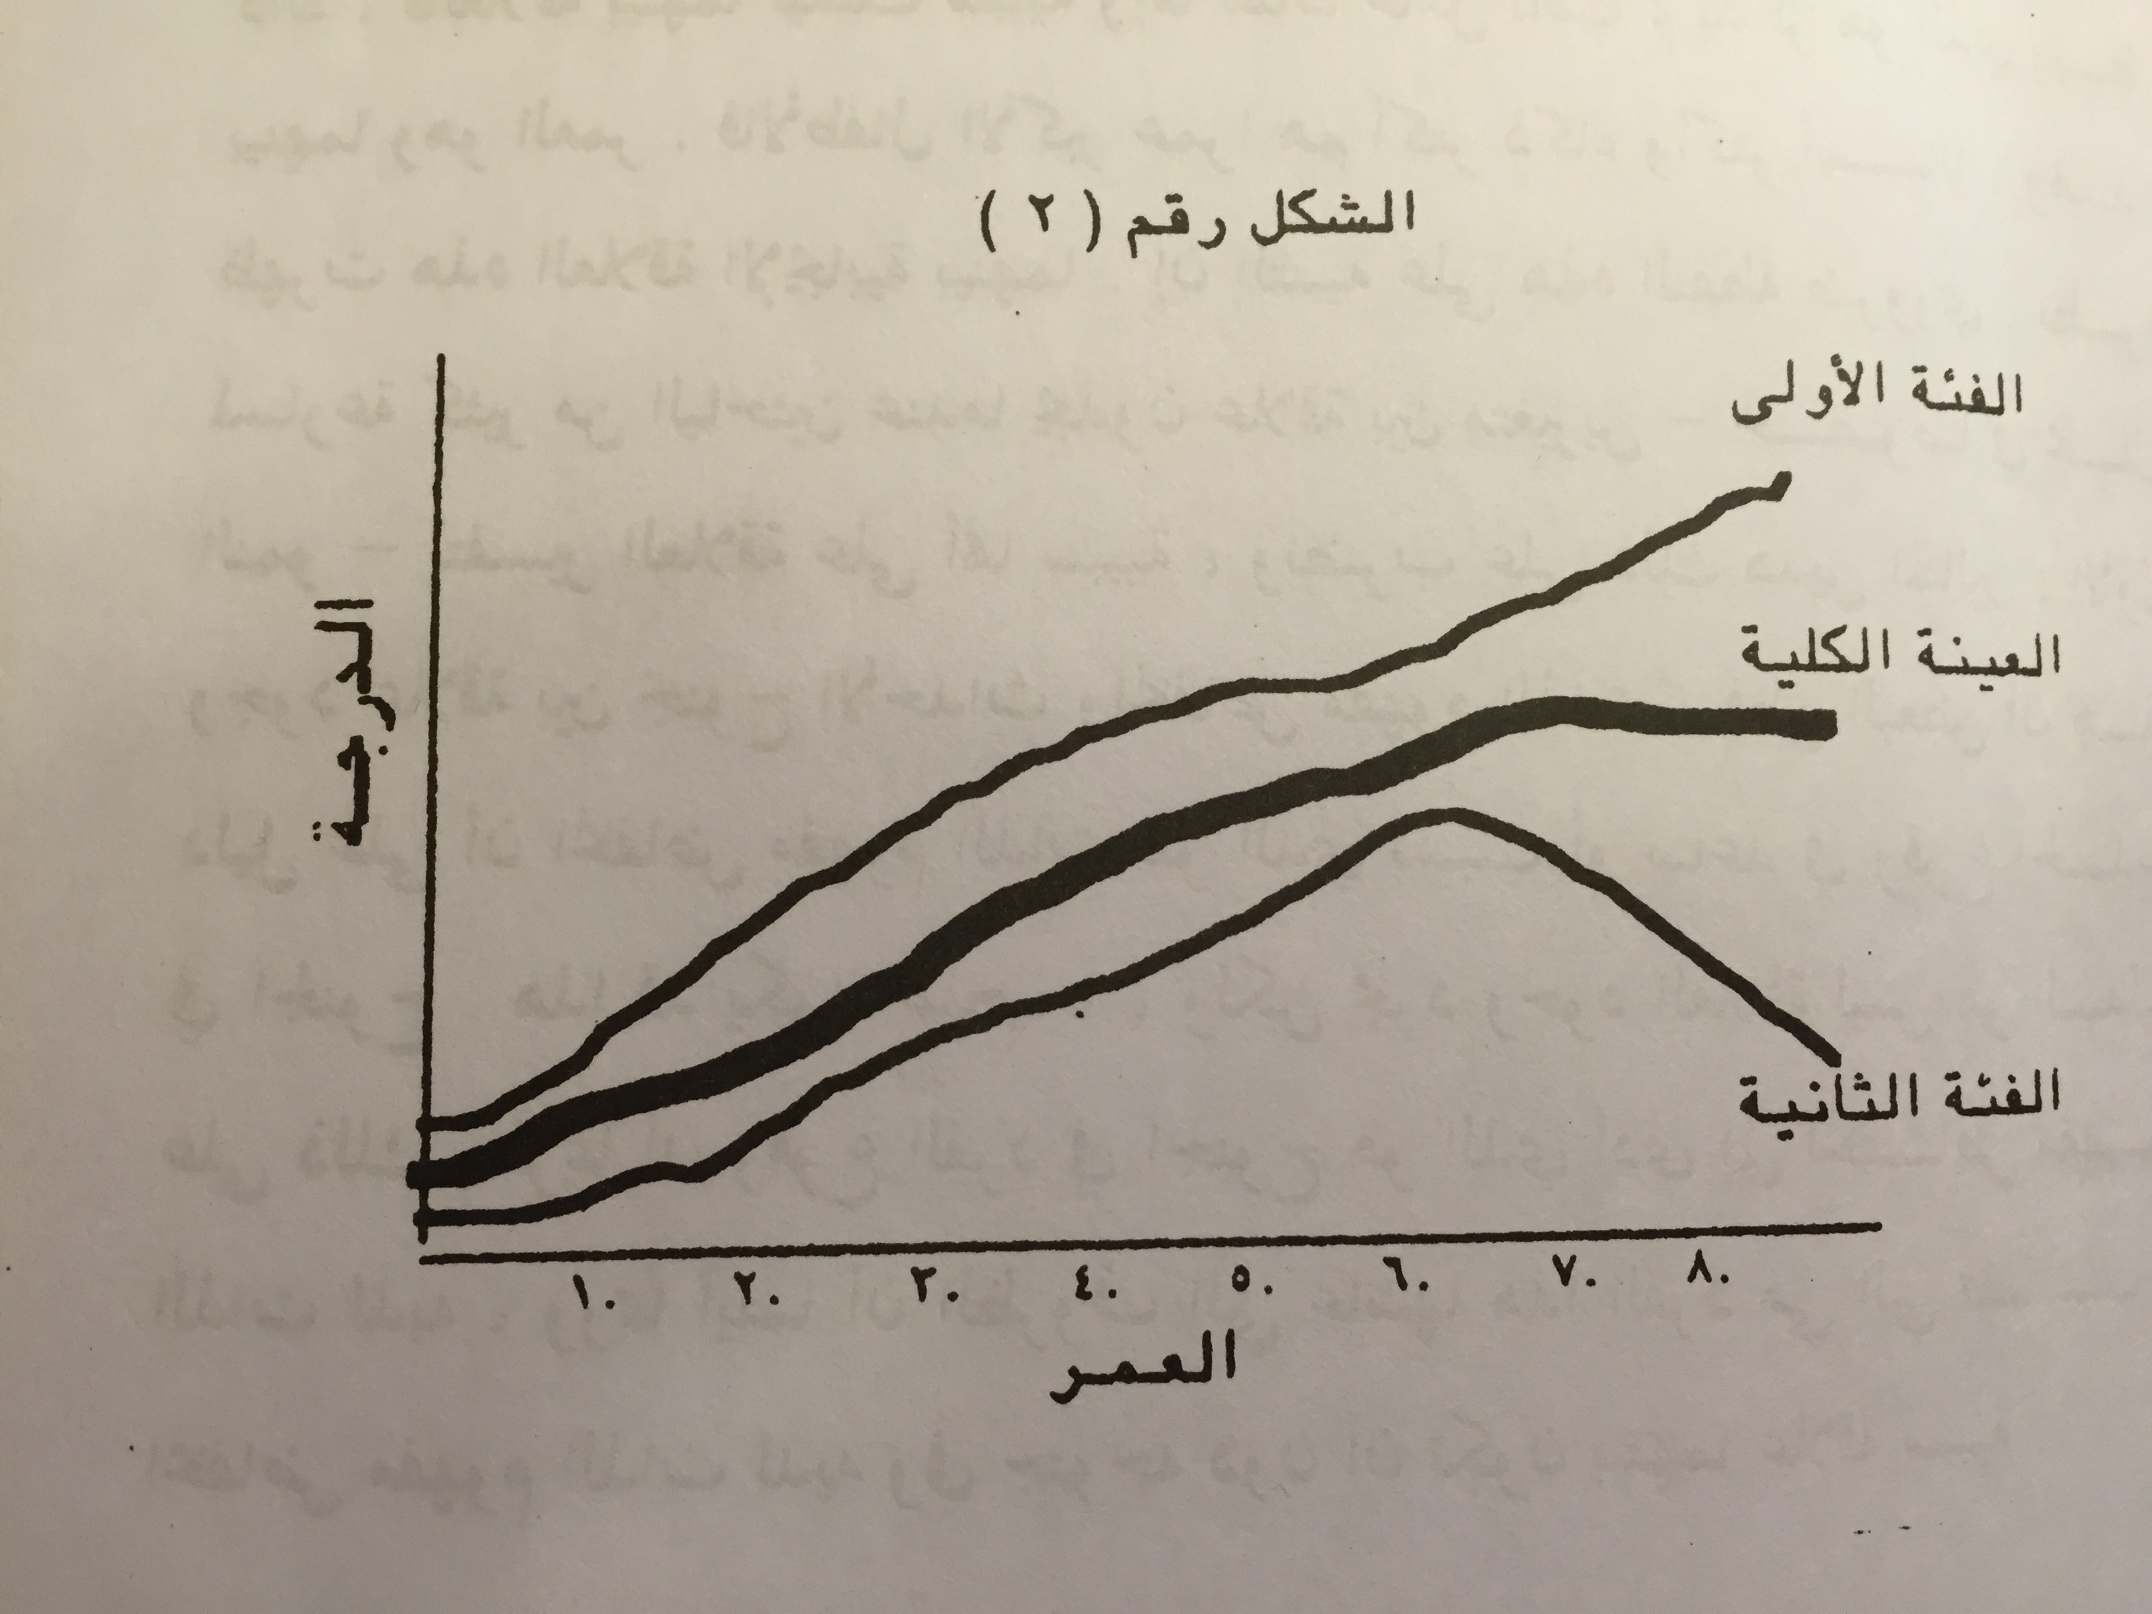
تابع- مشكلات تمثيل النتائج بمنحنى النمو:
ب:إن منحنى النمو المبني على حساب متوسط المجموعة قد لا يمثل منحنى الفئات الخاصة.
أ:إن منحنى الدرجة الكلية قد لا يمثل منحنى الدرجات الفرعية

Slide 23
استفسارات أو أسئلة...؟

